Slide 1
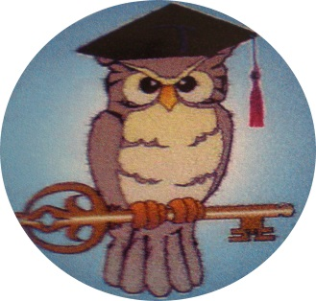

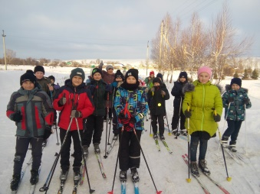
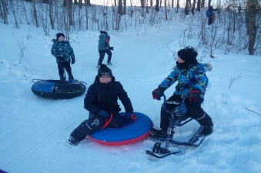
Школьная газета
Переменка № 3
январь-март, 2020 год
День Здоровья – 2020
В целях формирования здорового образа жизни, воспитания интереса к участию в спортивно – массовых мероприятиях, в целях укрепления уверенности детей в своих силах и знаниях, воспитания любви к спорту 11 января в МБОУ «СОШ им.П.Е.Воробьева с. Нижняя Русь» проводился День Здоровья.
В этот день школа будто оживает, ведь задействованы и учащиеся и педагоги. Для детей младшего звена были организованы подвижные игры на улице и катание с горки. А старшеклассники катались на лыжах и коньках.
Так же в школе проводились классные часы по здоровому образу жизни.
День здоровья прошёл очень организовано. Он подарил всем заряд бодрости, хорошее настроение и оставил яркие впечатления!
Военно-патриотический месячник
1 февраля 2020 года по школе стартовал месячник оборонно-массовой и военно-патриотической работы. В актовом зале школы состоялось торжественное открытие месячника патриотической работы. В течении месячника учащиеся школы принимали активное участие в различных состязаниях, конкурсах и соревнованиях согласно разработанному плану. Были проведены КВН «А ну-ка, парни!», конкурс военно-патриотических песен, на первенство школы настольный теннис. В завершении конкурса директор школы Гайнутдинов И.З. поздравил всех присутствующих мужчин и юношей с наступающим Днем защитника Отечества, все команды были награждены грамотами, а так же грамоты были вручены самым активным учащимся за участие в мероприятиях в рамках месячника патриотической работы.
Туган тел көне
21 февраль – Халыкара туган тел көне. Һәр халыкның – үз тарихы, үз гореф-гадәтләре, үз теле. Һәркемгә туган телен саклау, аны киләчәк буынга исән-имин җиткерү максаты мөһим булырга тиеш.
Безнең мәктәптә дә әлеге бәйрәм ел саен зурлап билгеләп үтелә. Быел да укучылар, укытучылар катнашында “Тел күрке – сүз” дип аталган кичә үткәрелде. Укучылар төрле кызыклы сорауларга, табышмакларга җавап бирделәр, мәкальләрнең дәвамын әйтеп бетерделәр, шигырьләр сөйләделәр. Бәйрәм җыр, бию белән үрелеп барды, бик җанлы һәм эчтәлекле булды. Ахырдан барыбыз бергә “Туган тел” җырын башкардык.
Татар теле – иң матур тел, иң нечкә, ягымлы, йомшак, татлы һәм туган тел! Безнең буыннар да саф, чиста, бөек татар телендә горурланып сөйләшсеннәр иде!

Slide 2
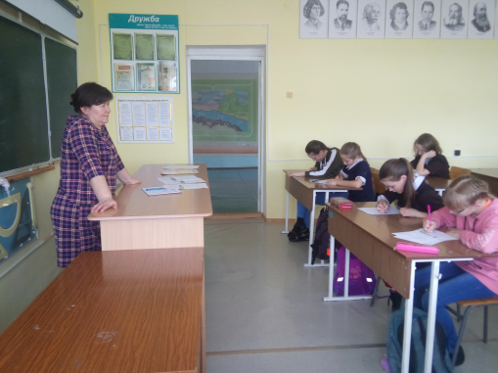
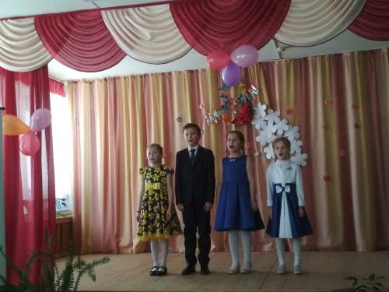
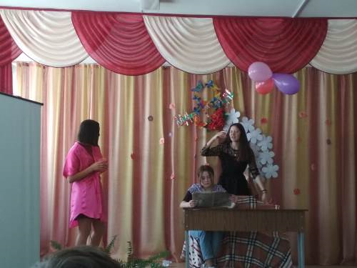
Про олимпиаду
11 марта 2020 года в школе провели именную олимпиаду по удмуртскому языку и литературе имени А.Жомбина.
В мероприятии приняли участие учащиеся 3-11 классов из шести удмуртских школ нашего района.
Участникам были подготовлены разнообразные
задания, отличающиеся по сложности. Предложенные задания позволили оценить теоретические знания обучающихся и практические навыки.
Женский день 8 Марта!
Весна! Просыпается природа, самое время поздравить милых женщин с 8 Марта. В канун весеннего праздника повсюду проходят торжественные мероприятия в честь женщин. Прошли они и в нашей школе. К этому празднику ученики приготовили танцы, песни, миниатюры из школьной жизни. Пригласили мам, бабушек.
Наши труды не остались даром, мамы и бабушки, которые посетили наше мероприятие, остались очень довольны. В конце мероприятия обучающиеся подарили своим близким подарки, которые были сделаны своими руками.
Встреча удмуртских школ
5 марта 2020 года в МБОУ «СОШ Ошторма-Юмья» Кукморского района прошла межрегиональная встреча школьников удмуртских школ. Мероприятие собрало около 60 человек из Кукморского и Балтасинского районов. На встрече приняли участие представители Дома Дружбы народов Кукморского района, Казани, Ижевска. Мероприятие открыл директор школы Виталий Геннадьевич Семёнов. Он рассказал о своей школе, об увлечениях учащихся. Продолжили выступление гости из Казани и Ижевска. Они рассказали о проектах и дальнейших планах.
Затем слово было дано представителям каждой школы. Все учащиеся, одетые в национальные костюмы, показали художественные номера. После основной части были организованы различные мастер-классы. Учащиеся учились снимать мультфильм, танцевать, читать стихи.
Данная встреча прошла на высоком уровне.
Гордеева Г.И., учительница родного языка

Slide 3
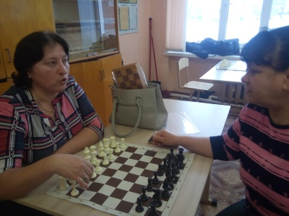

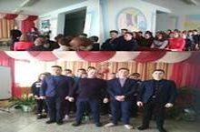
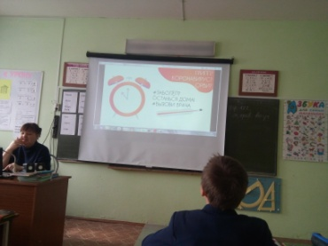
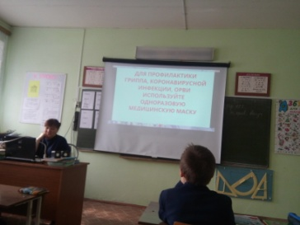
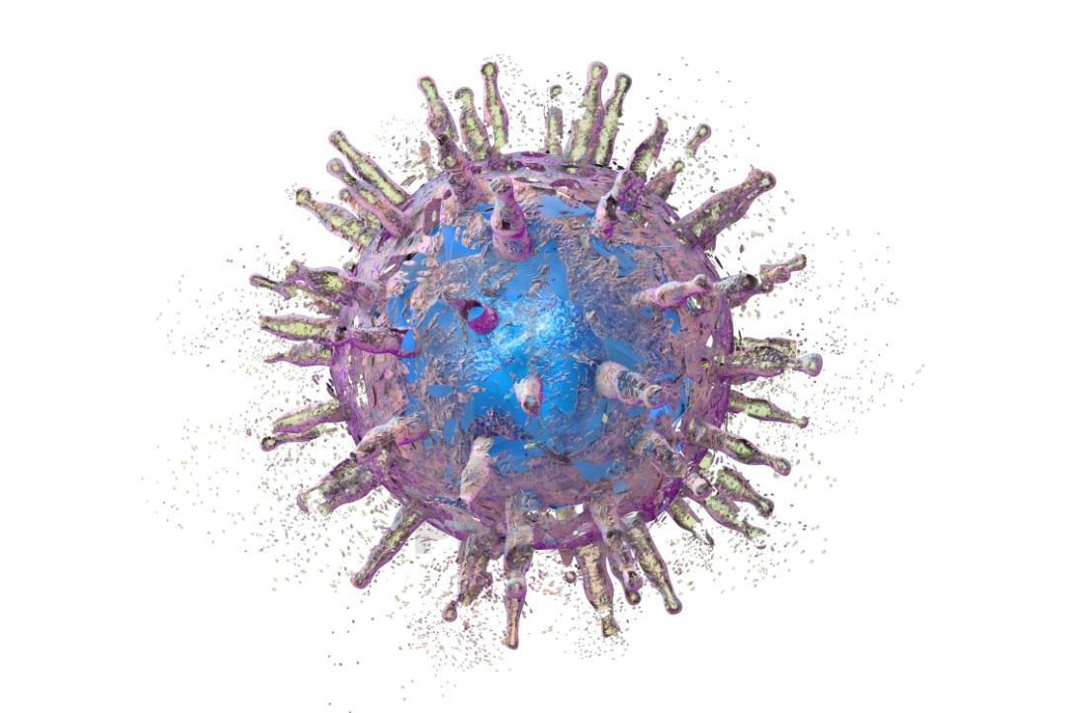
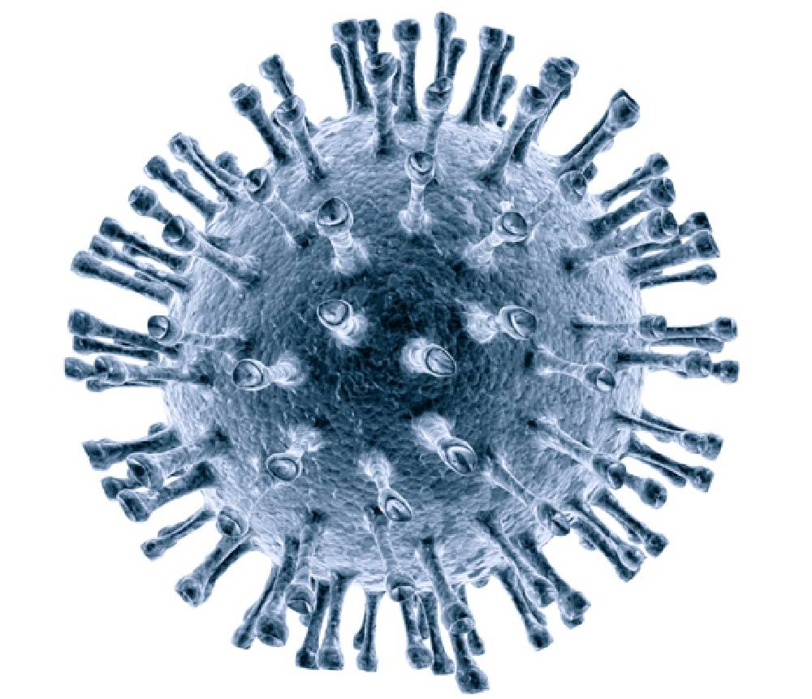
Спартакиада учителей – 2020
27 февраля на базе школы №4 г.Кукмор прошла спартакиада учителей. Программа Спартакиады включала в себя следующие виды: лыжня, теннис, шахматы, дартс, отжимание, поднимание гири и перетягивание каната. Все участники соревнований проявили себя на всех этапах Спартакиады весьма успешно и по праву заслужили призы и зрительские симпатии.
12 марта в школе состоялась встреча старшеклассников с выпускником 2012 года Прокопьевым Эдуардом, который является руководителем КФХ. Он поделился опытом своей деятельности. КФХ - совсем не новость для России. Как вид предпринимательской деятельности они появились ещё в конце 80-ых годов в той стране, о которой сейчас приходится лишь мечтать – СССР.
Классный час "Коронавирус Covid-19»
В конце марта, перед весенними каникулами было известно, что в стране началась пандемия. По этому поводу в школе проводились классные часы по этим темам. Вирусы гриппа и коронавирусной инфекции вызывают у человека респираторные заболевания разной тяжести. Симптомы заболевания аналогичны симптомам обычного (сезонного) гриппа. Тяжесть заболевания зависит от целого ряда факторов, в том числе от общего состояния организма и возраста.
Какие правила нужно соблюдать?
ЧАСТО МОЙТЕ РУКИ С МЫЛОМ
СОБЛЮДАЙТЕ РАССТОЯНИЕ И ЭТИКЕТ
ВЕДИТЕ ЗДОРОВЫЙ ОБРАЗ ЖИЗНИ
ЗАЩИЩАЙТЕ ОРГАНЫ ДЫХАНИЯ С ПОМОЩЬЮ МЕДИЦИНСКОЙ МАСКИ
Большое спасибо за внимание!!!
Будьте здоровы!
Оставайтесь дома, ради себя и своих близких!
Notes:
Какие правила нужно соблюдать?

Slide 4
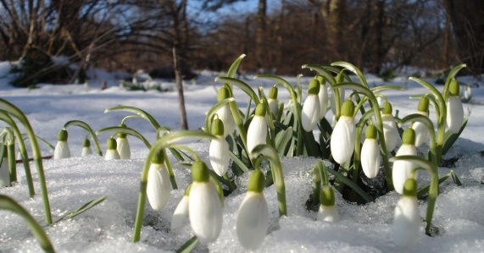


Яз турында шигырьләр
3 нче сыйныф укучылары иҗаты
Яз килә, кояш көлә, Карлар эри, бозлар ага,
Түбәләрдән тамчы тама. Дөньяга нур бөркелә.
Җылы яктан кошлар кайта, Сайраша сандугачлар,
Табигать тә чәчәк ата. Куана карлыгачлар.
Галиева Илюзә Масленина Ралина
Менә яз килде гөрләп,
Бозлар китә гөрелдәп.
Кошлар оя ясыйлар,
Яңа тормыш башлыйлар.
Константинова Регина
Готовимся к ОГЭ и ЕГЭ
https://rustutors.ru
https://4ege.ru/russkiy/57167-ege-2019-gotovimsya-k-sochineniyu-v-novom-formate.html
https://ege.sdamgia.ru/
https://ege.sdamgia.ru/
«Переменка» («Тәнәфес”)
Школьная газета
Учредитель/издатель
МБОУ «СОШ им. П.Е.Воробьева с. Нижняя Русь»
Главный редактор: Бикбова С.И.
Шеф редактор: Каюмова Л.Г.
Адрес редакции: 422132, РТ, Кукморский район, село Нижняя Русь, ул. Г.Ахметова, дом № 1а
Тел. (884364) 37-2-14
Газета издается на русском и татарском языках.
Некоторые материалы взяты из сайта школы

